Slide 1

Reconfiguration and Locomotion with Joint Movements in the Amoebot Model
Készítette: Kiss Marcell, Sándor Balázs, Varga Dávid István

Slide 2
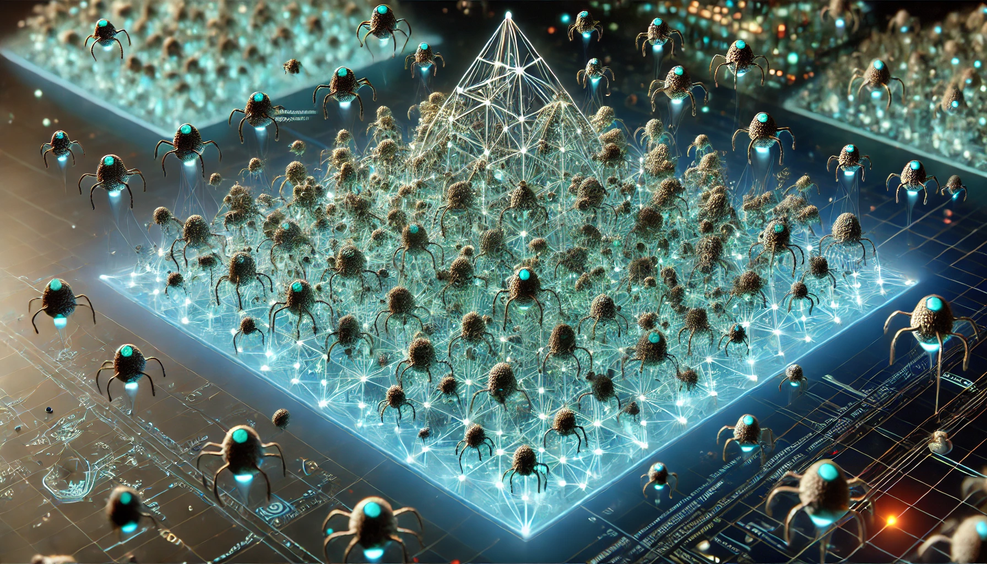
Bevezetés és Célok
Mi az Amoebot modell?
Az Amoebot modell egy olyan programozható anyagot alkalmazó rendszer, amely nano-robotokat használ az alakzatváltás és a mozgás végrehajtására.
Az Amoebotok célja, hogy képesek legyenek egymással kommunikálni és együttműködni, hogy létrehozzanak összetett mozgásokat és átrendeződéseket.

Slide 3
Bevezetés és Célok
Miért fontos a kutatás?
A kutatás célja, hogy hatékonyabb és robosztusabb mozgási algoritmusokat fejlesszenek ki, amelyek jobban alkalmazkodnak a környezeti változásokhoz.
Ez hozzájárulhat a moduláris robotikában, a dinamikus alakzatváltásban, és más, jövőbeli technológiákban való alkalmazásához.

Slide 4
Bevezetés és Célok
Cél
Az Amoebot rendszer új mozgási és átrendeződési algoritmusainak bemutatása, amelyek képesek gyorsabban és hatékonyabban alakítani a robotok formáját és mozgását.

Slide 5
Az Amoebot Modell
Nano-robotok működése
Az Amoebot egy háromszögrácson működő nano-robotokból álló rendszer, amely minden egyes robotot képes egyedül vagy együttműködve működtetni.
A robotok alapvető mozgása az expanzió és kontrakció, amely lehetővé teszi számukra a térbeli elrendezés változtatását.

Slide 6
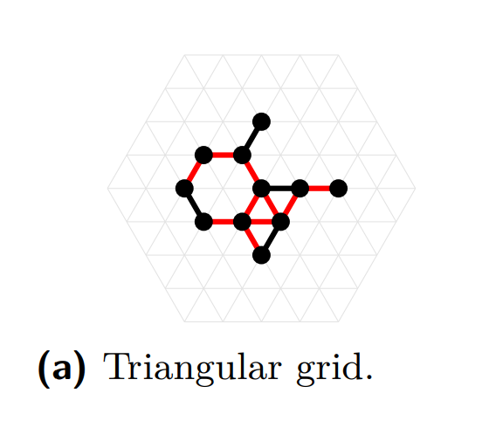
Az Amoebot Modell

Slide 7
Az Amoebot Modell
Információ átadása
Az Amoebotok képesek információt átadni egymásnak közvetlen kapcsolat révén, így biztosítva az egységes működést és koordinációt.

Slide 8
Az Amoebot Modell
Alsó határ
Az alapmodellben a mozgás és az információterjedés alsó időkorlátja Ω(D), ahol D a struktúra átmérője.

Slide 9
Csatlakozott Mozgások
Kiterjesztett modell
Az Amoebotok nem csupán saját magukban képesek mozogni, hanem képesek egymást húzni és tolni, ami jelentősen felgyorsítja az átrendeződést.

Slide 10
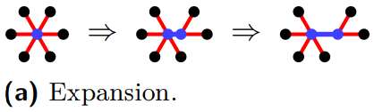
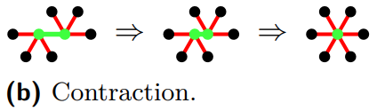
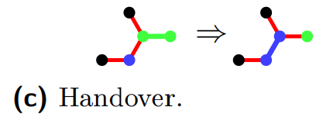
Kiterjesztett modell

Slide 11
Csatlakozott Mozgások
Gyorsabb átrendeződés és mozgás
Az új kiterjesztett mozgási algoritmusok lehetővé teszik a gyorsabb átrendeződést és dinamikus mozgásokat, amelyeket a robotok közötti szorosabb együttműködés támogat.

Slide 12
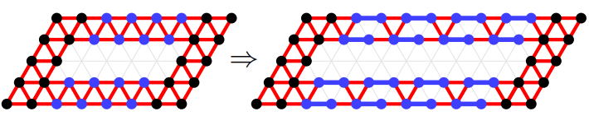
Gyorsabb átrendeződés és mozgás

Slide 13
Csatlakozott Mozgások
Alkalmazási területek
A csatlakoztatott mozgások alkalmazása különösen fontos lehet a moduláris robotikában, ahol az egyes egységek egymás mozgását befolyásolhatják, illetve a dinamikus alakzatváltásban, ahol a formák gyors változtatása elengedhetetlen.

Slide 14
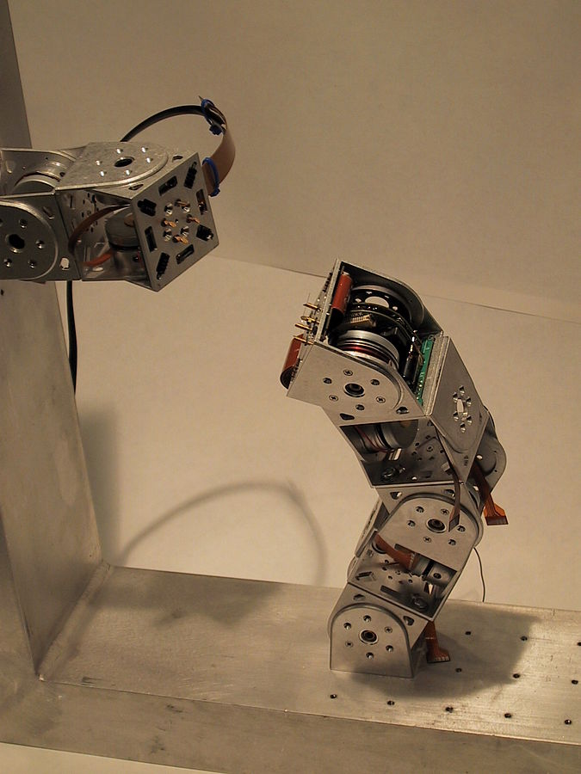
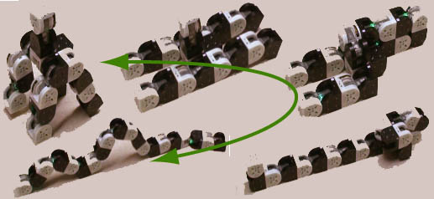
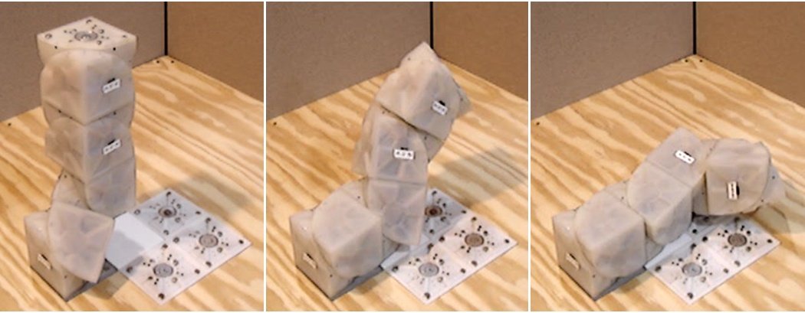
Alkalmazási területek - kitekintés 1.

Slide 15
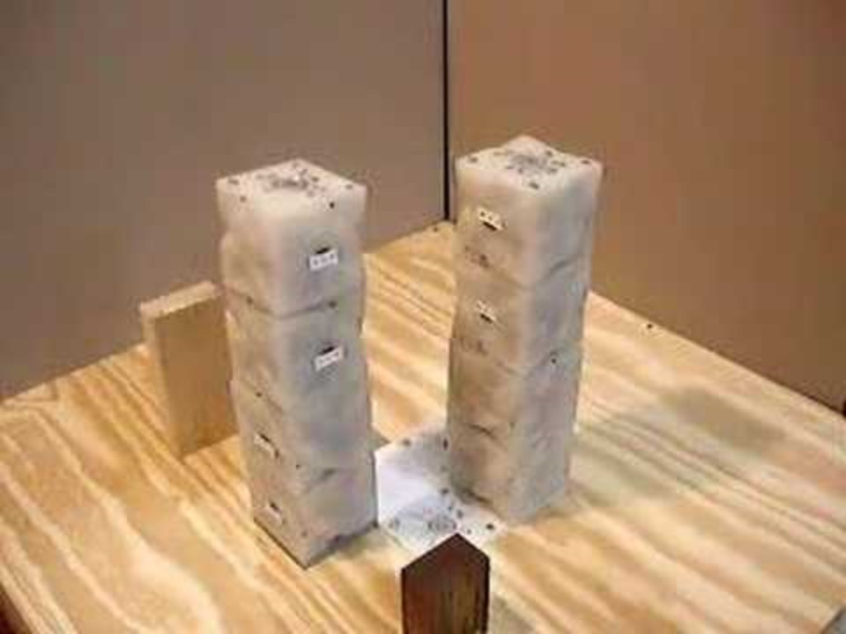
Alkalmazási területek - kitekintés 2.

Slide 16
Meta-Modulok
Meta-modulok kialakítása
A meta-modulok rombusz és hatszög alakú struktúrák, amelyek lehetővé teszik a hatékonyabb átrendeződést és mozgást.

Slide 17
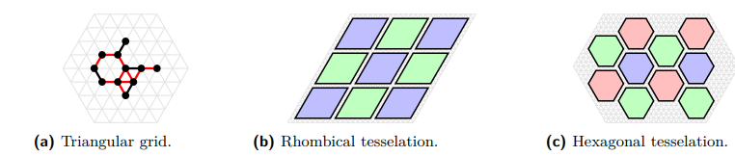
Meta-Modulok

Slide 18
Meta-Modulok
Mozgási primitívek
A meta-modulok különféle mozgási primitíveket alkalmaznak, mint például csúszás, forgás és alagutazás, amelyek segítségével gyorsabban és pontosabban átalakíthatják a formájukat.

Slide 19
Meta-Modulok
Mozgási primitívek
Ezek alapmozgások, amelyeket az amoebotok vagy a meta-modulok végezhetnek:
Forgás (Rotation): Egy amoebot egy másik körül foroghat.
Alagút (Tunnel): Egy amoebot két másik között halad át.
Kontrakció (Contraction): Egy amoebot összehúzza magát egy adott pontba.
Expanzió (Expansion): Egy amoebot kinyújtja magát egy szabad pozícióba.
Tolás és húzás (push and pull) A csatlakoztatott részecskék képesek egymást húzni és tolni.
Átadás (handover) Egy expanzált részecske összehúzódik, lehetővé téve egy szomszédos kontrahált részecske számára, hogy kitáguljon és elfoglalja az elhagyott csomópontot.
Csúszás (Slide): Egy amoebot két másik mentén halad előre.

Slide 20
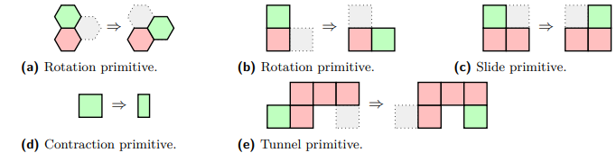
Mozgási primitívek

Slide 21
Meta-Modulok
Előnyök
A meta-modulok lehetővé teszik az egyes Amoebotok gyorsabb reagálását a környezeti változásokra, és javítják az energiahatékonyságot a komplex mozgási feladatok során.

Slide 22
Alakzatváltás
Kristályos atom modell szimulációja
Az Amoebotok alakzatváltása egy kristályos atom modell szimulációján alapul, ahol a nano-robotok képesek gyorsan átalakítani a struktúrákat.

Slide 23
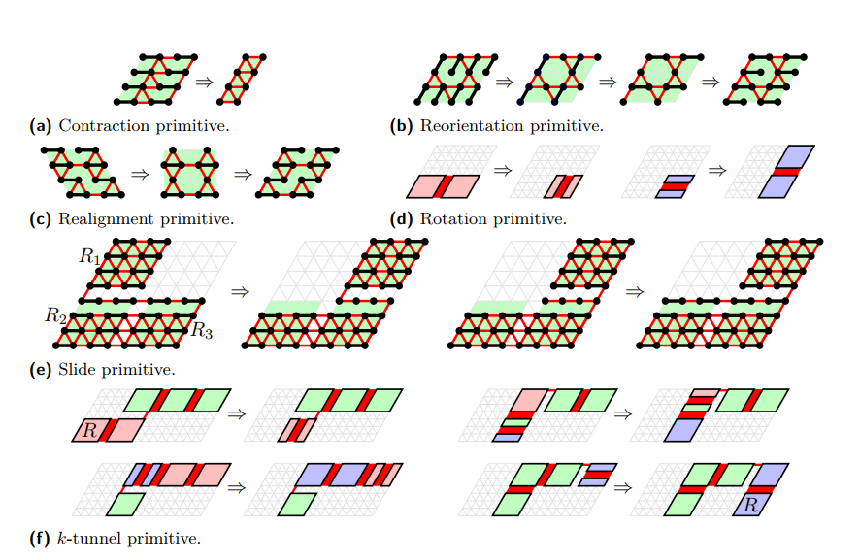
Alakzatváltás

Slide 24
Alakzatváltás
Polilogaritmikus idő
A kutatók olyan új algoritmusokat fejlesztettek ki, amelyek lehetővé teszik az átalakítást polilogaritmikus idő alatt, ami gyors és hatékony változást biztosít.

Slide 25
Alakzatváltás
Új algoritmusok
Az új algoritmusok a strukturális átalakításokat hatékonyabbá teszik, különösen a dinamikus alkalmazások és változó környezetek esetén.

Slide 26
Mozgás
Gördülés
A hatszöges meta-modulok lehetővé teszik a gördülést, amely különösen hasznos lehet, ha az Amoebotoknak nagy távolságot kell megtenniük gyorsan.

Slide 27
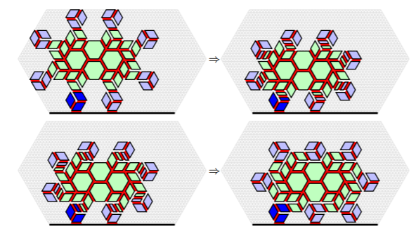
Gördülés

Slide 28
Mozgás
Kúszás
Az Amoebotok képesek féregszerű mozgásra is, amely finomabb és rugalmasabb mozgásokat biztosít a komplex terepviszonyok leküzdésében.

Slide 29
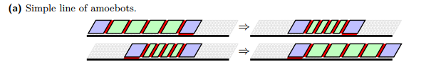
Kúszás

Slide 30
Mozgás
Járás
A járás mechanizmusa az ezerlábúak inspirálta lábmozgás, amely az Amoebotok számára lehetővé teszi a stabil mozgást és a nagyobb területek lefedését.

Slide 31
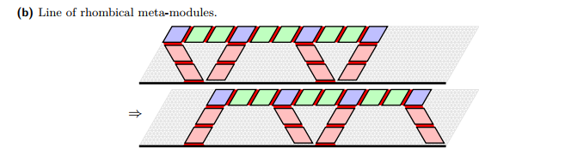
Járás

Slide 32
Mozgás
Sebesség és hatékonyság összehasonlítása
A különböző mozgási típusok sebességét és hatékonyságát összehasonlítva az Amoebotok képesek alkalmazkodni a legoptimálisabb mozgási formához.

Slide 33
Szállítás és Objektum Mozgatás
Stabil struktúra
Az Amoebotok képesek stabil struktúrákat kialakítani, amelyek lehetővé teszik különböző objektumok szállítását és mozgatását.

Slide 34
Szállítás és Objektum Mozgatás
Millipede szerkezet
A millipede (ezerlábú) típusú szerkezetek segítségével a robotok képesek tárgyakat hordozni, ami különösen fontos lehet a robotikai logisztikai alkalmazásokban.

Slide 35
Jövőbeli Fejlesztések
Mozgás egyenetlen felületeken
A jövőbeni fejlesztések célja, hogy az Amoebotok képesek legyenek hatékonyabban mozogni egyenetlen felületeken és akadályokkal tarkított környezetben.

Slide 36
Jövőbeli Fejlesztések
Gyorsabb átrendeződési algoritmusok
További fejlesztések irányulnak az átrendeződési algoritmusok gyorsítására, hogy még dinamikusabban és gyorsabban változhasson az Amoebotok formája.

Slide 37
Jövőbeli Fejlesztések
További felhasználási lehetőségek
A kutatás célja, hogy a robotok alkalmazási területei bővüljenek, beleértve a gyártási, szállítási és orvosi feladatokat is.

Slide 38
Köszönjük a figyelmet!

